Slide 1

Micro:bit
Curs

Slide 2
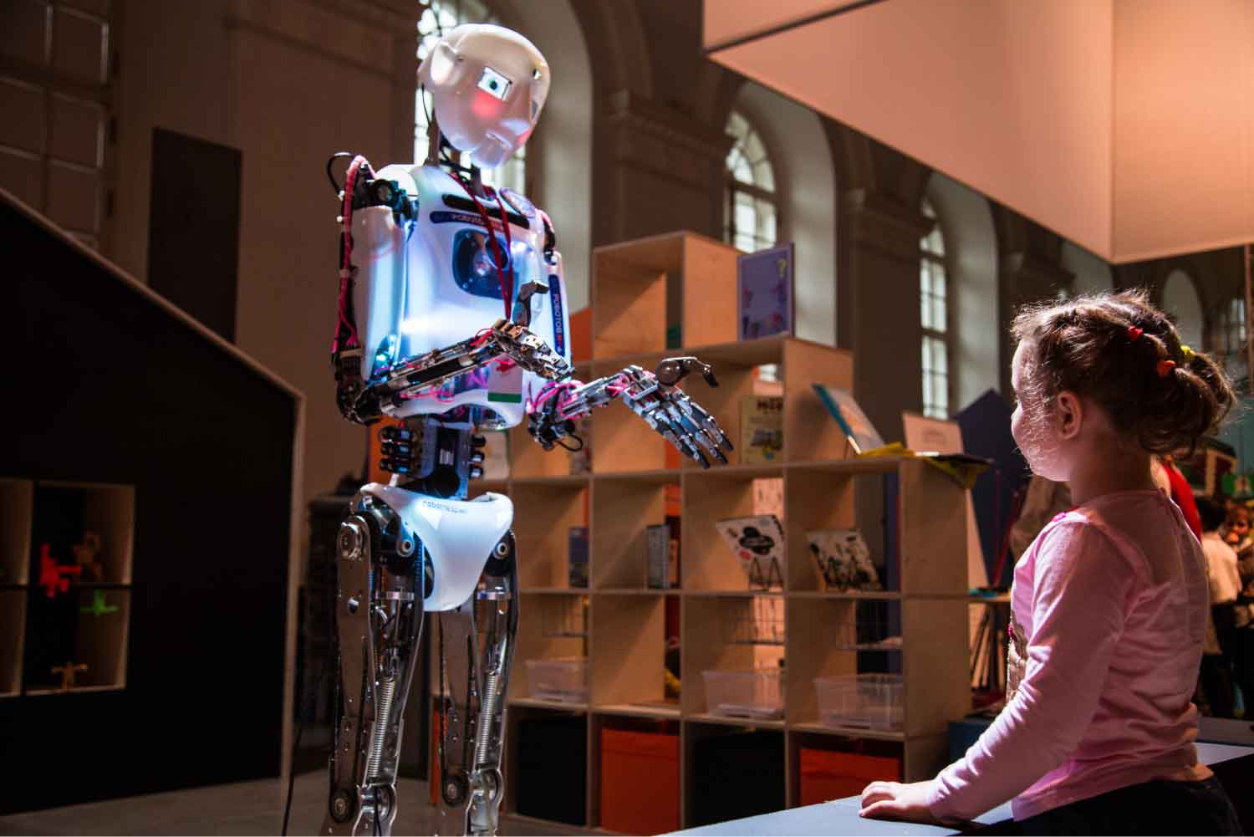

Slide 3
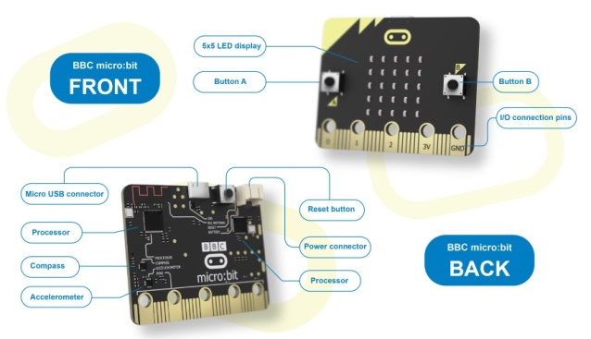
Ce este Micro:bit?
Tradus din engleză-Micro Bit este un sistem embedded bazat pe hardware-ul open source, proiectat de BBC pentru utilizarea în domeniul educației informatice în Marea Britanie.

Slide 4

Ce facem cu el?
Hai sa aruncam un ochi impreuna...
https://youtu.be/Wuza5WXiMkc

Slide 5
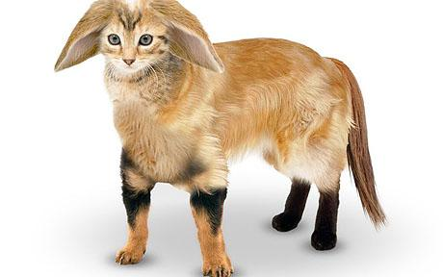
Aveti un animal de companie?

Slide 6
Ce este un computer?
Dati exemple de componentele unui computer..

Slide 7
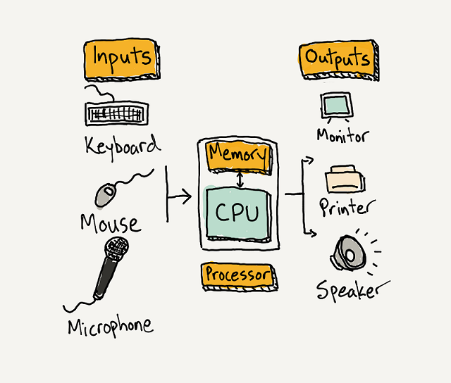
Un computer este alcatuit din:

Slide 8
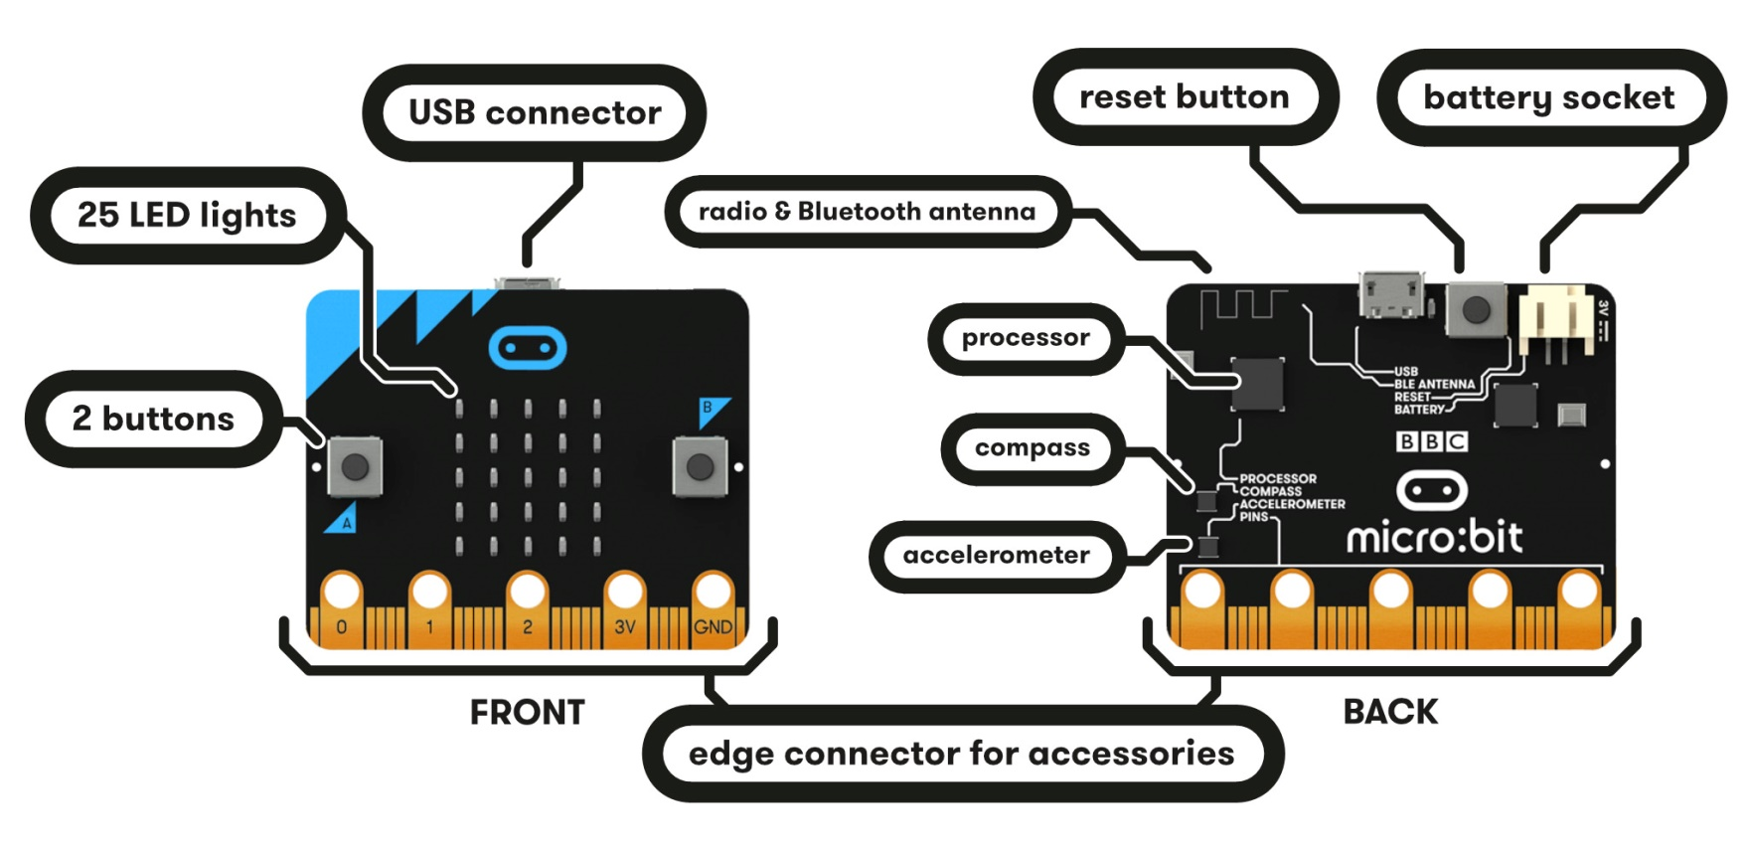
Hai sa vedem din ce este alcatuit Micro-Bit.

Slide 9
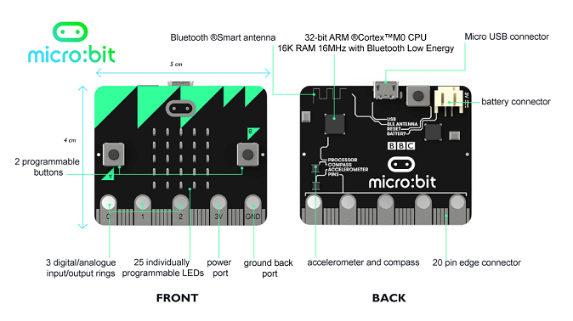
Ne asiguram ca am retinut.

Slide 10
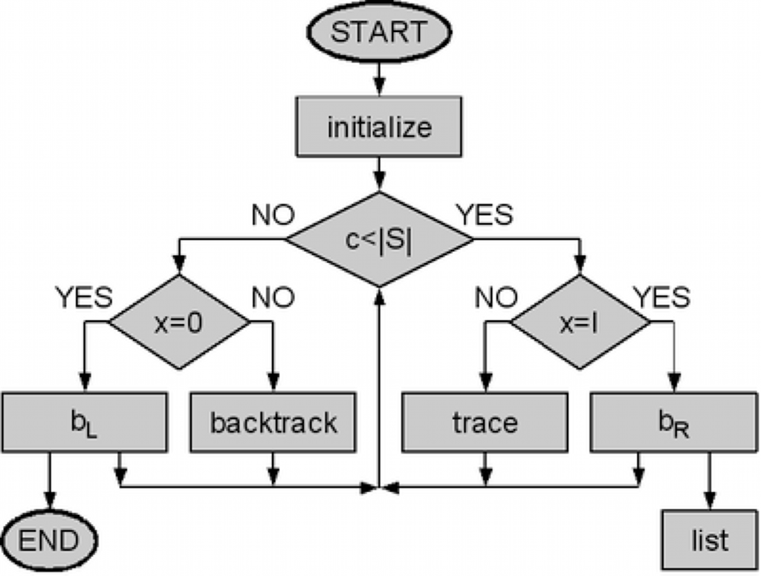
Ce este un algoritm??
Este un set de instructiuni pe care le dam unui computer si pe care el le executa pentru a atinge scopul dorit de noi.

Slide 11
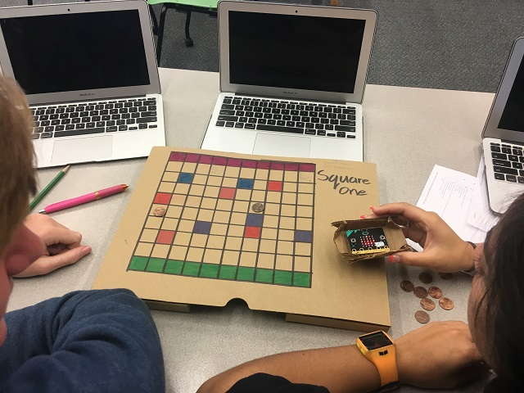
Ce sunt variabilele?

